Slide 1
提能力·专项培优
固基础·自我诊断
第八章 磁 场
冲关练·两级集训
破疑难·考点悟道
课后限时自测

Slide 2
考纲展示 | 要求 | 考纲解读
磁场、磁感应强度、磁感线 | Ⅰ | 1.磁感应强度、磁感线、安培力、洛伦兹力的理解及安培定则和左手定则的运用，一般以选择题的形式出现． 2.安培力的大小计算，以及带电粒子在磁场中做匀速圆周运动的分析与计算．一般以计算题的形式出现． 3.带电粒子在组合场、叠加场中的运动问题仍是本章考查的重点内容，极易成为试卷的压轴题． 4.关注以生产、科技中带电粒子运动问题为命题的背景，掌握由受力推知或由运动分析受力的模型.
通电直导线和通电线圈周围磁场的方向 | Ⅰ
安培力、安培力的方向 | Ⅰ
匀强磁场中的安培力 | Ⅱ
洛伦兹力、洛伦兹力的方向 | Ⅰ
洛伦兹力的公式 | Ⅱ
带电粒子在匀强磁场中的运动 | Ⅱ
质谱仪和回旋加速器 | Ⅰ

Slide 3
第一节 磁场的描述 磁场对电流的作用

Slide 4
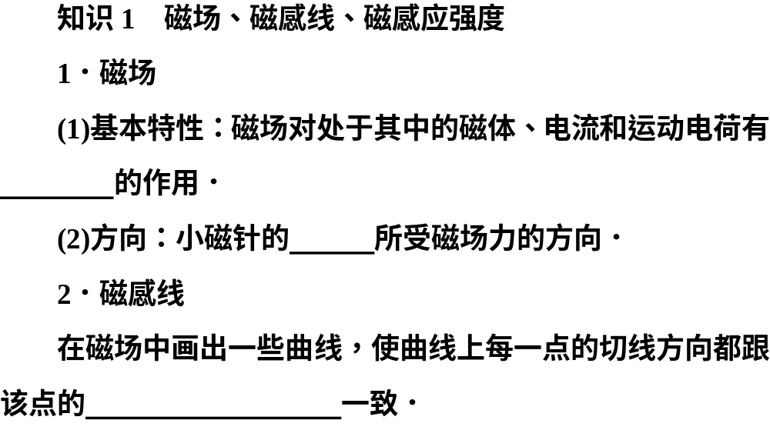
磁场力
N极
磁感应强度的方向

Slide 5
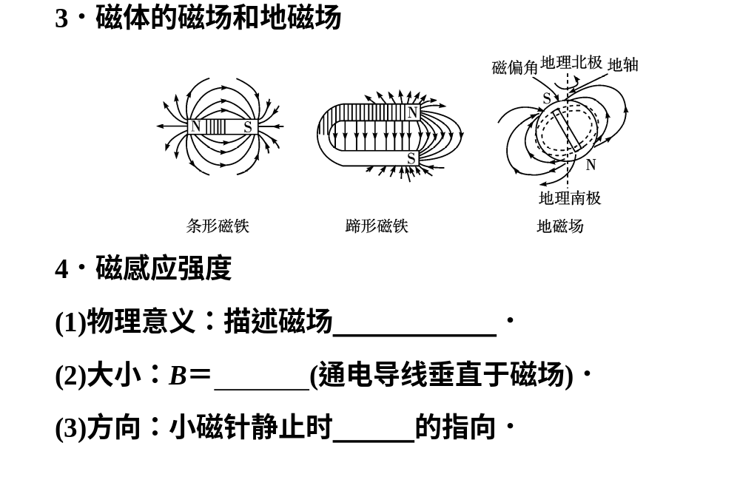
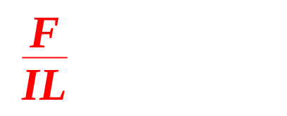
强弱和方向
N极

Slide 6
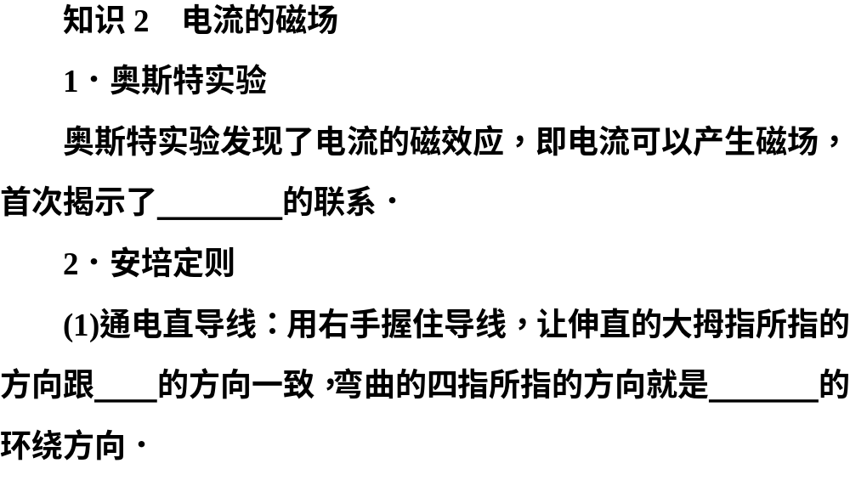
电与磁
电流
磁感线

Slide 7
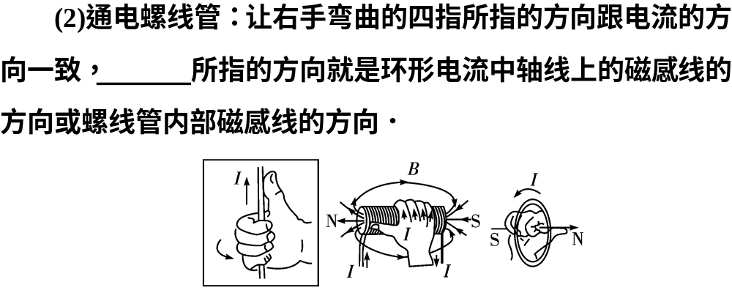
大拇指

Slide 8
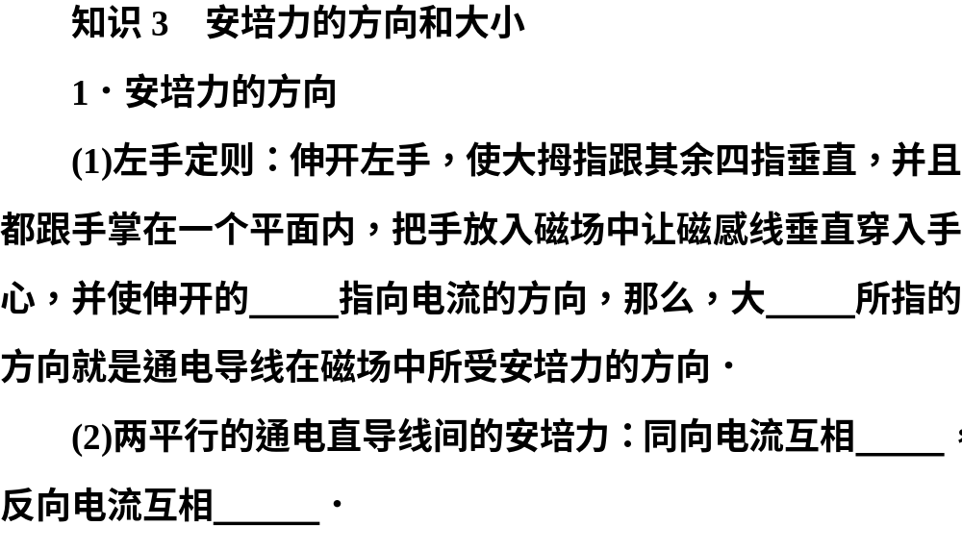
四指
拇指
吸引
排斥

Slide 9
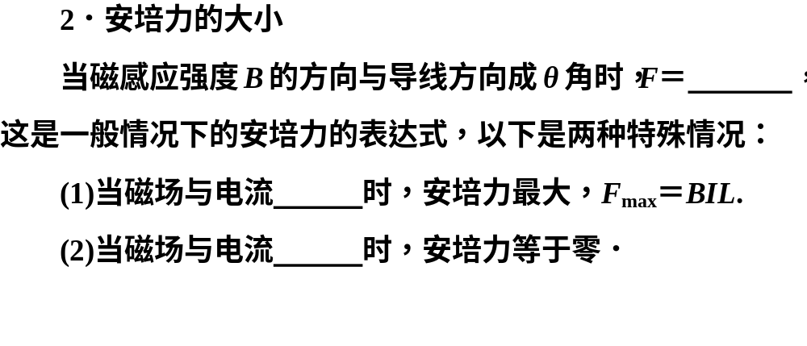
BILsin θ
垂直
平行

Slide 10

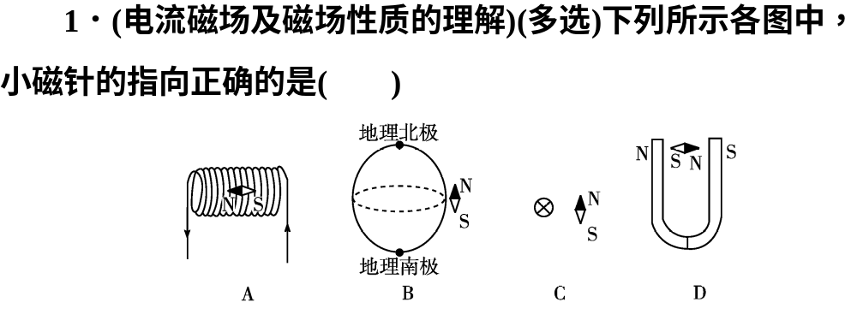

Slide 11
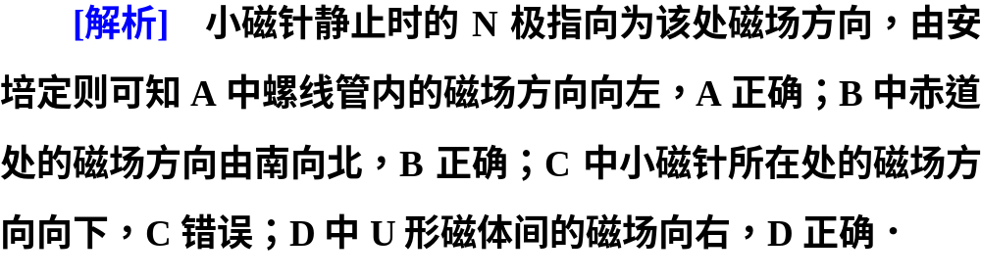

Slide 12
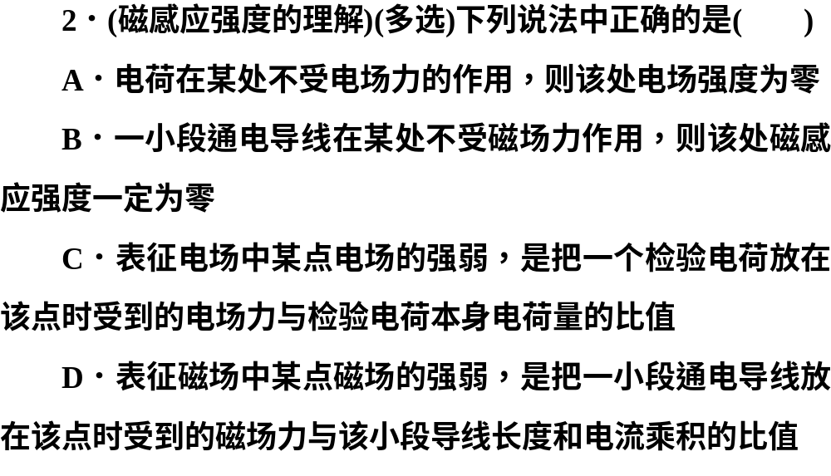

Slide 13
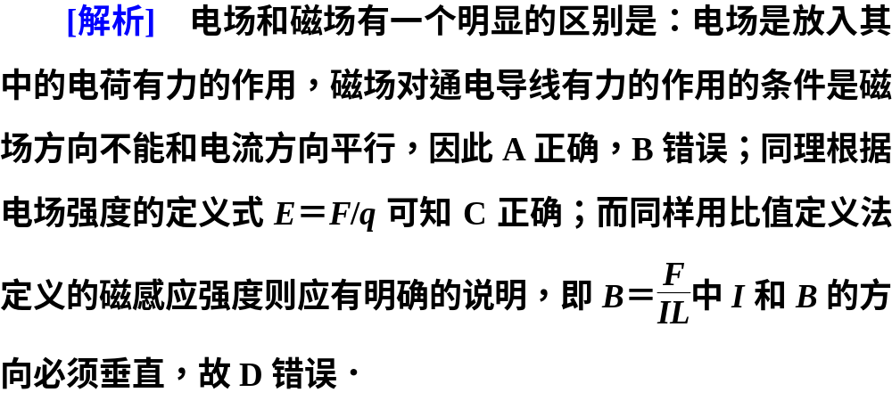

Slide 14
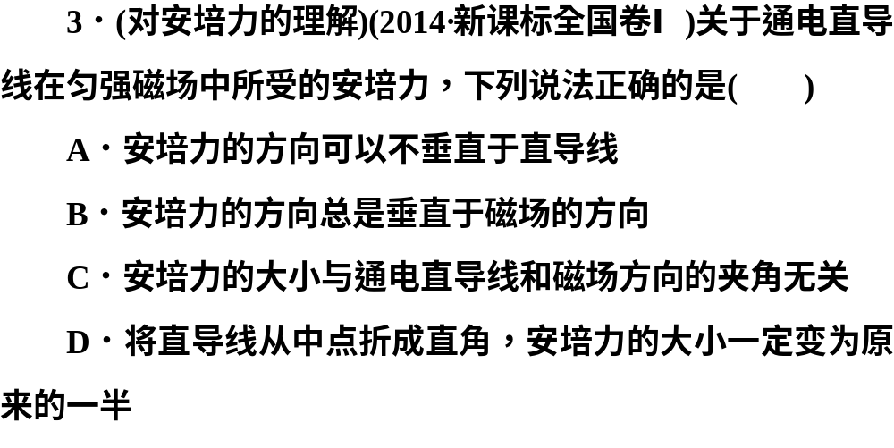

Slide 15
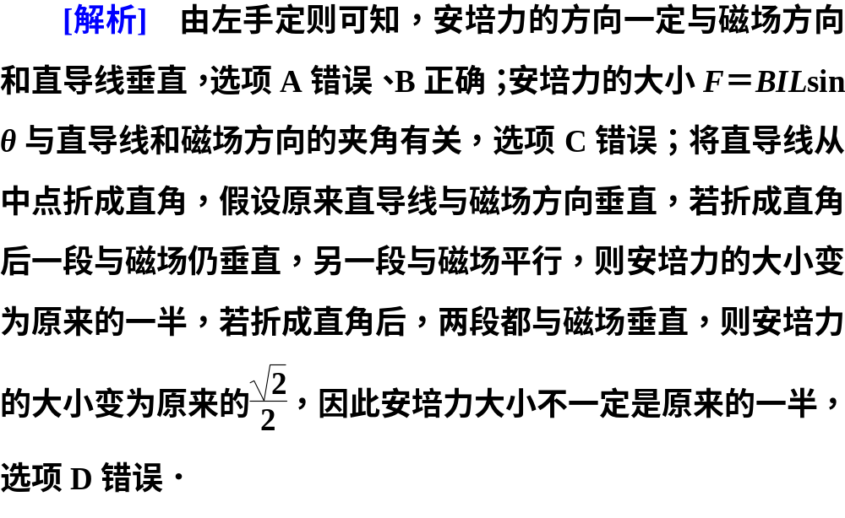

Slide 16
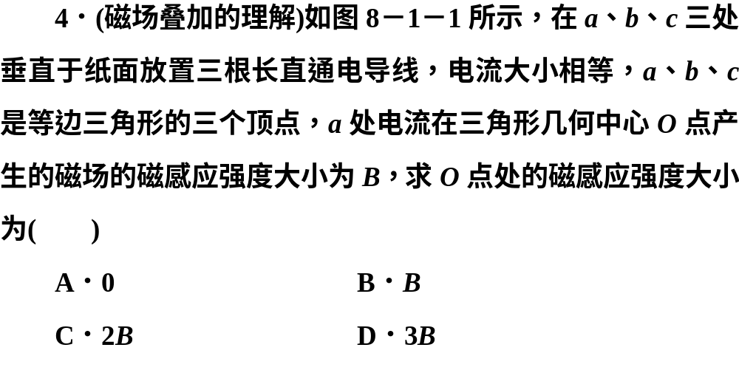
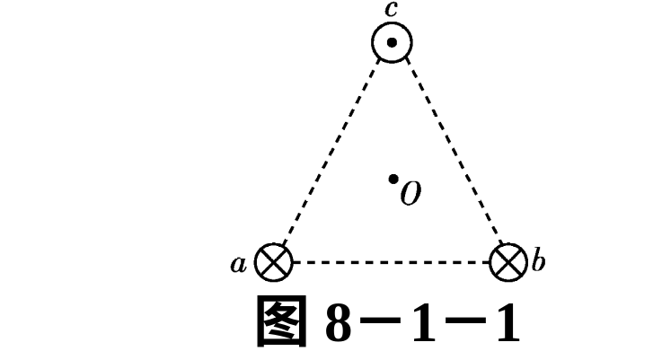

Slide 17
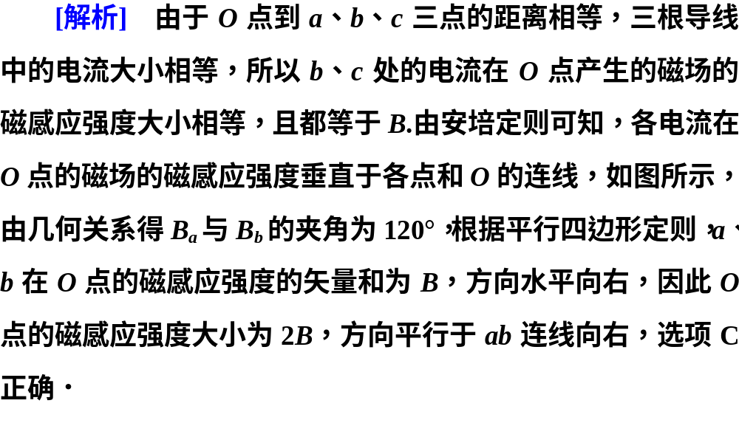

Slide 18
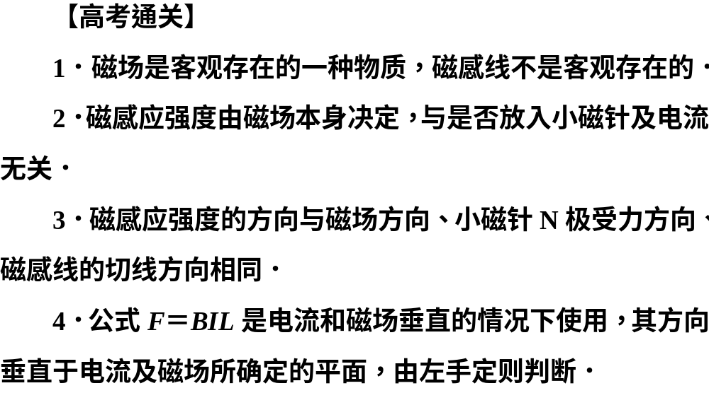

Slide 19
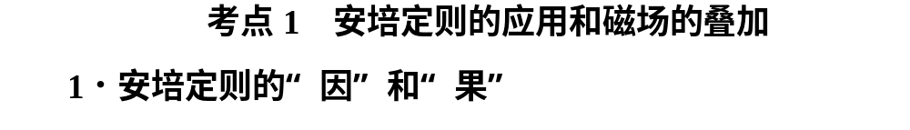
 | 原因(电流方向) | 结果(磁场方向)
直线电流的磁场 | 大拇指 | 四指
环形电流及通电螺线管的磁场 | 四指 | 大拇指

Slide 20
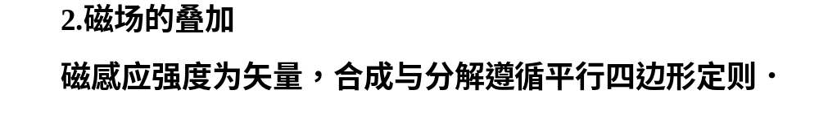
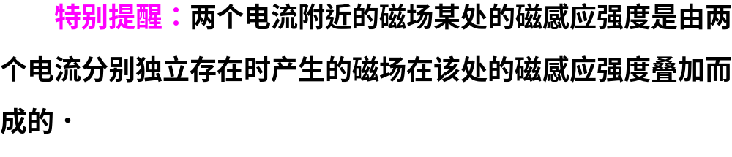

Slide 21
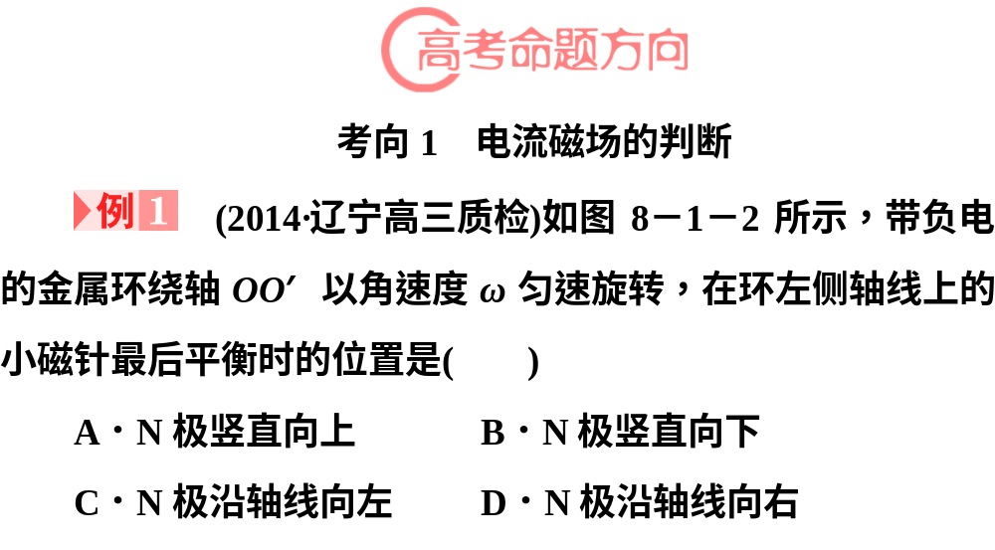


Slide 22
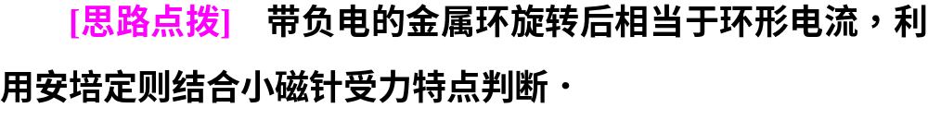
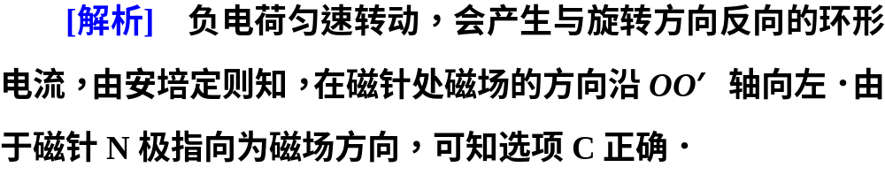

Slide 23
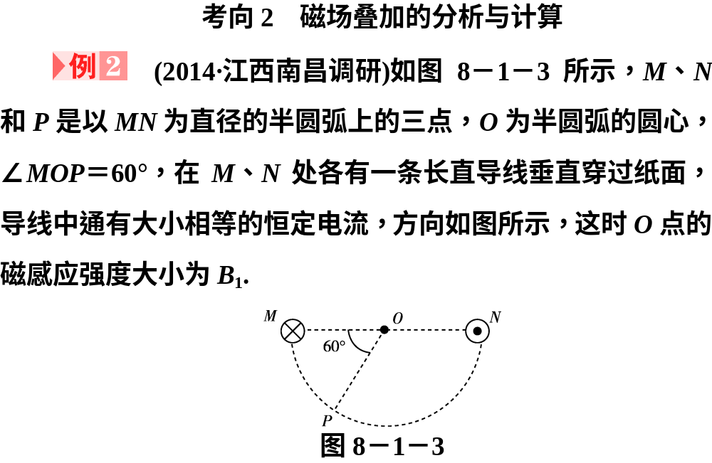

Slide 24
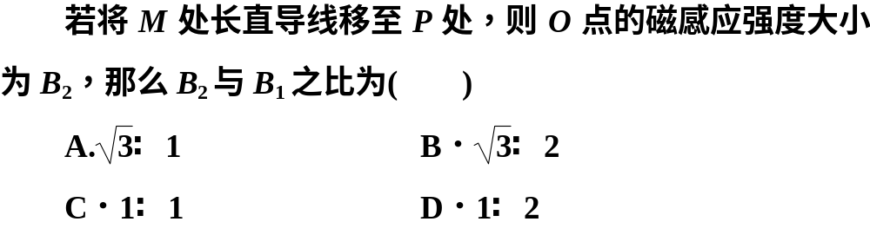


Slide 25
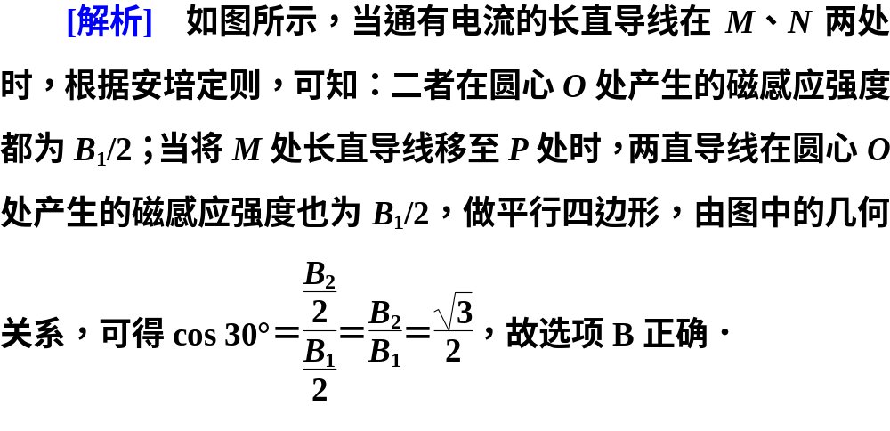
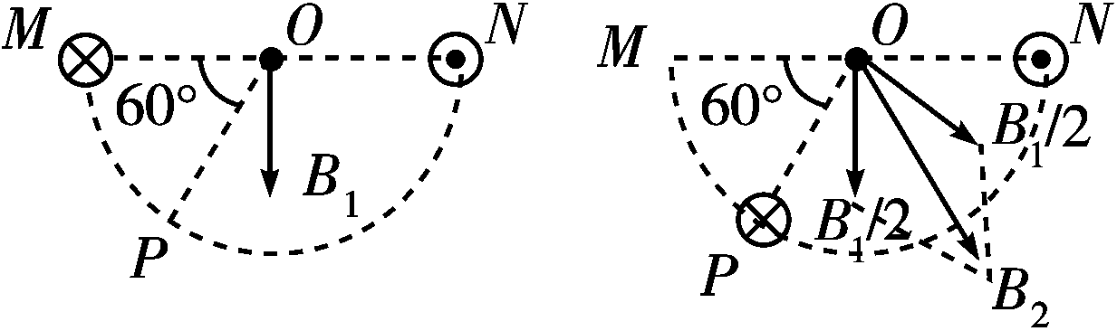

Slide 26
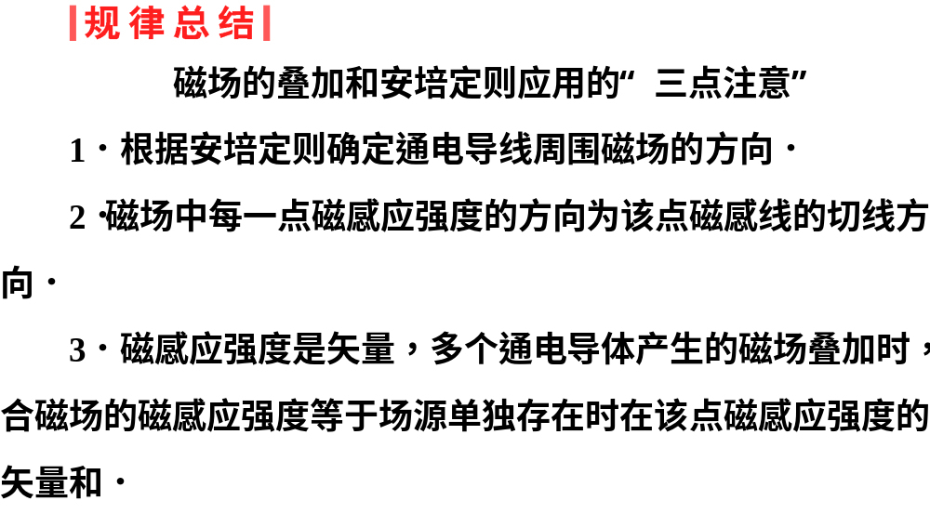

Slide 27
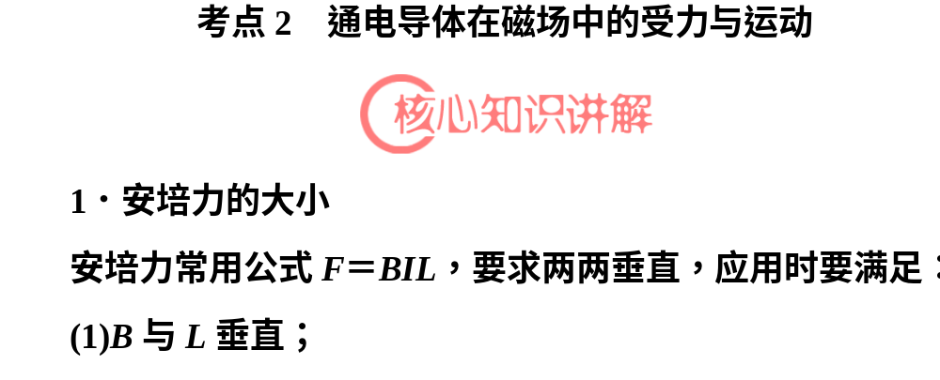

Slide 28
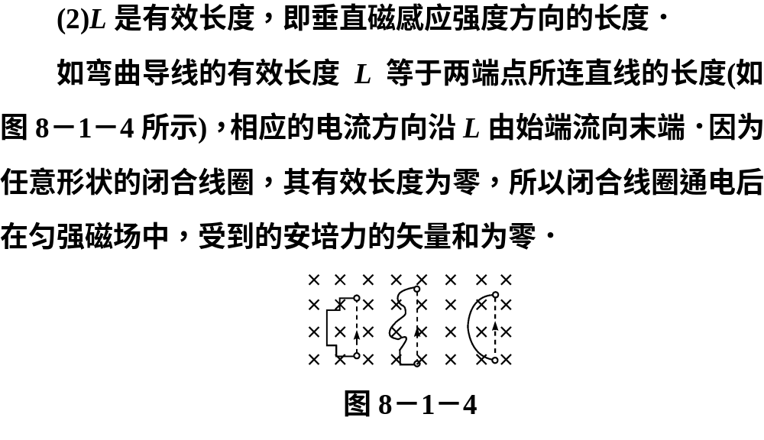

Slide 29
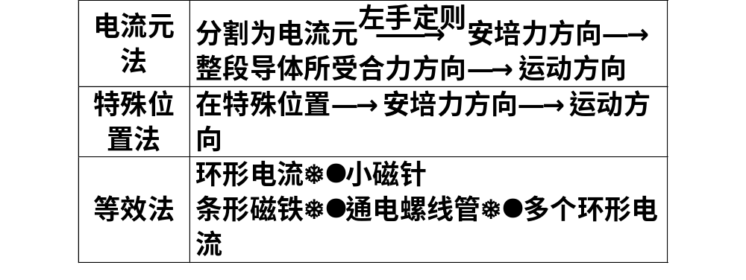

Slide 30
结论法 | 同向电流互相吸引，反向电流互相排斥；两不平行的直线电流相互作用时，有转到平行且电流方向相同的趋势
转换研究对象法 | 定性分析磁体在电流磁场作用下如何运动或运动趋势的问题，可先分析电流在磁体磁场中所受的安培力，然后由牛顿第三定律，确定磁体所受电流磁场的作用力，从而确定磁体所受合力及运动方向

Slide 31
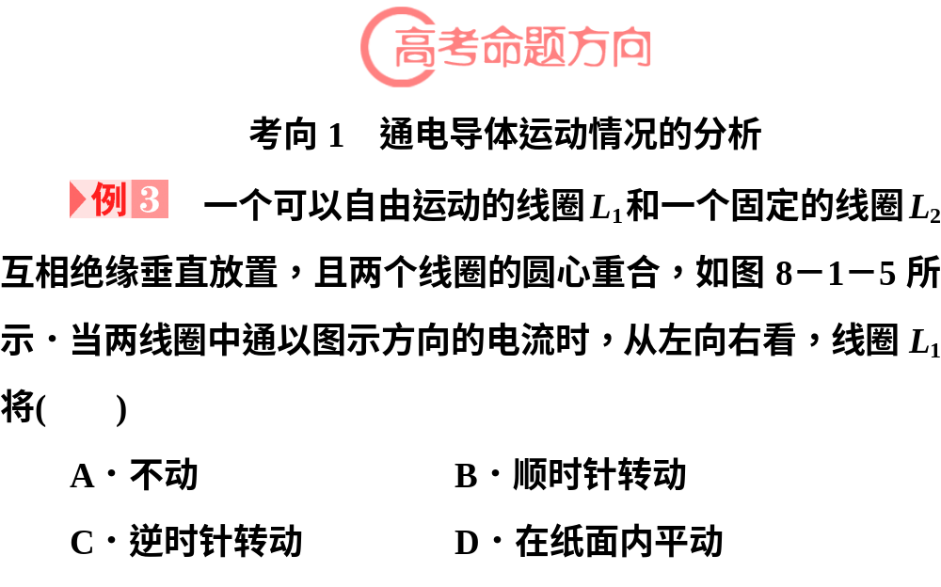
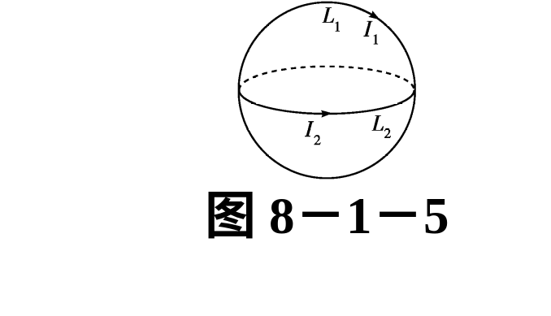

Slide 32
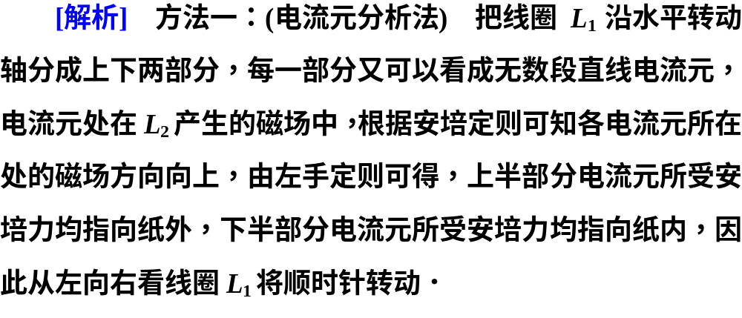

Slide 33
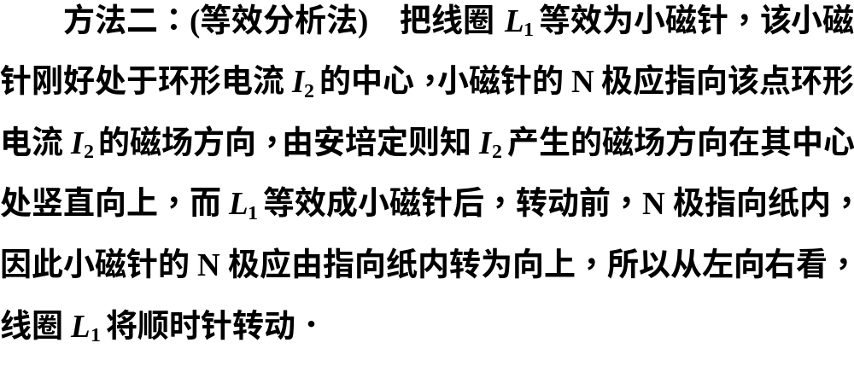

Slide 34
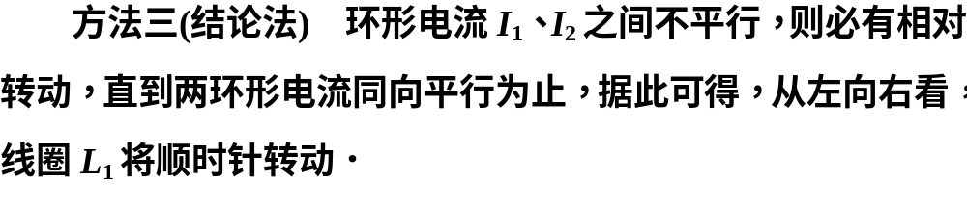

Slide 35
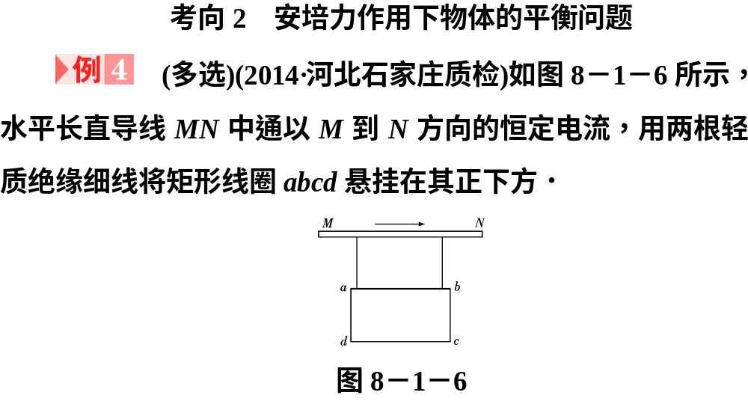

Slide 36
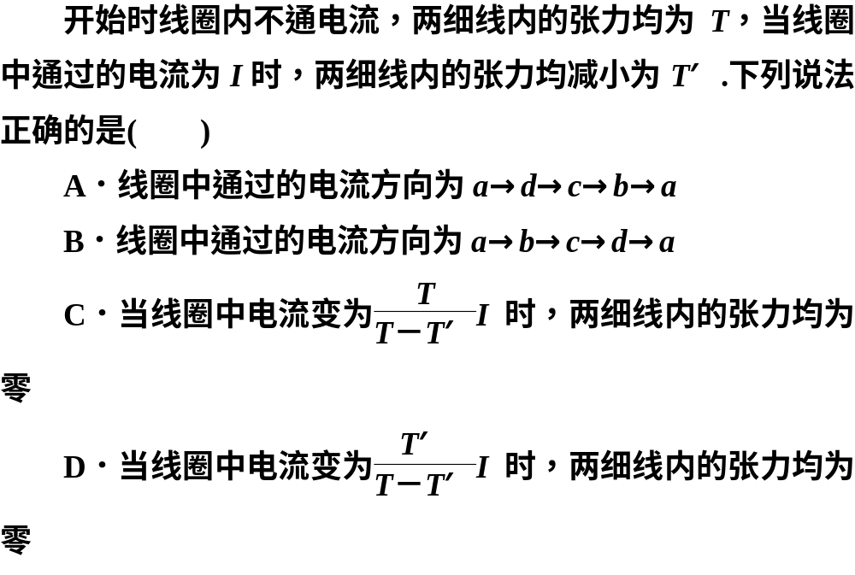

Slide 37
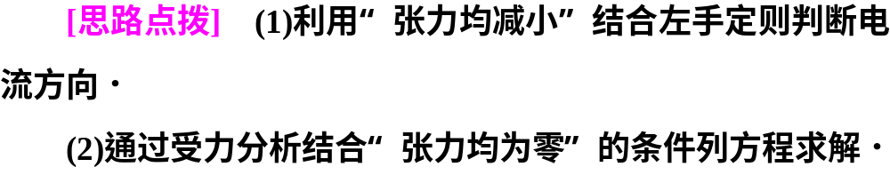
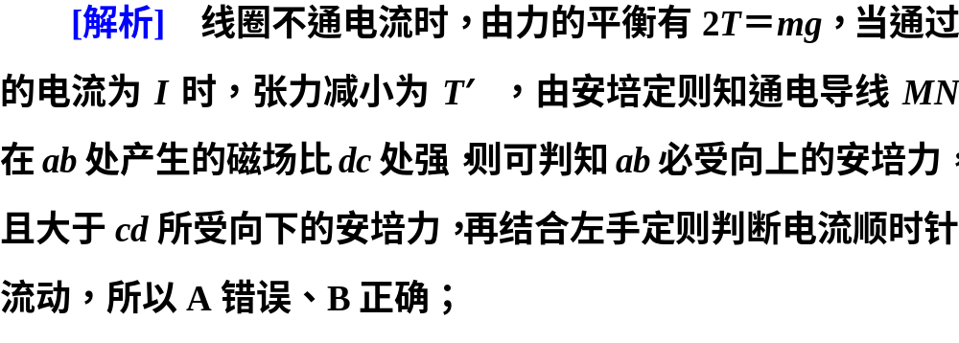

Slide 38
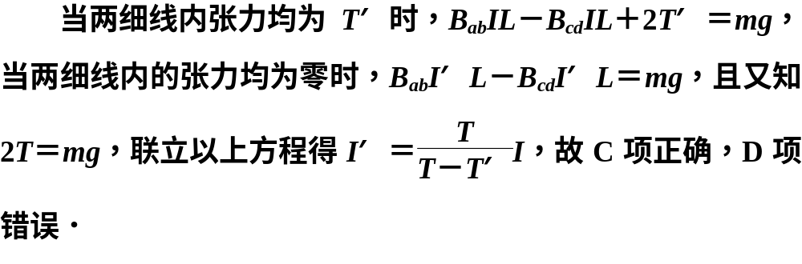

Slide 39
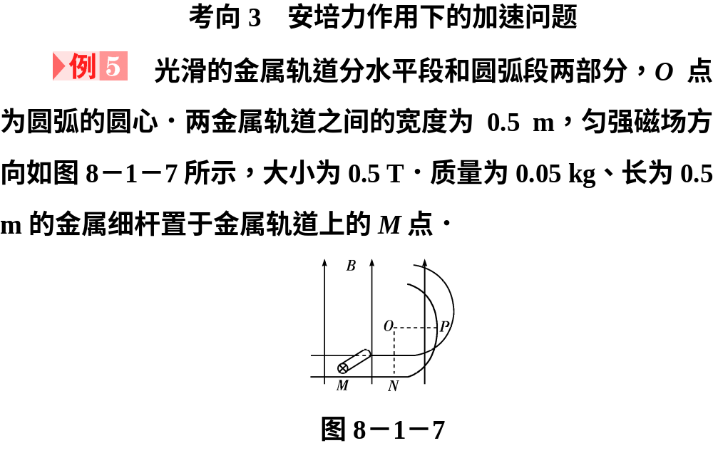

Slide 40
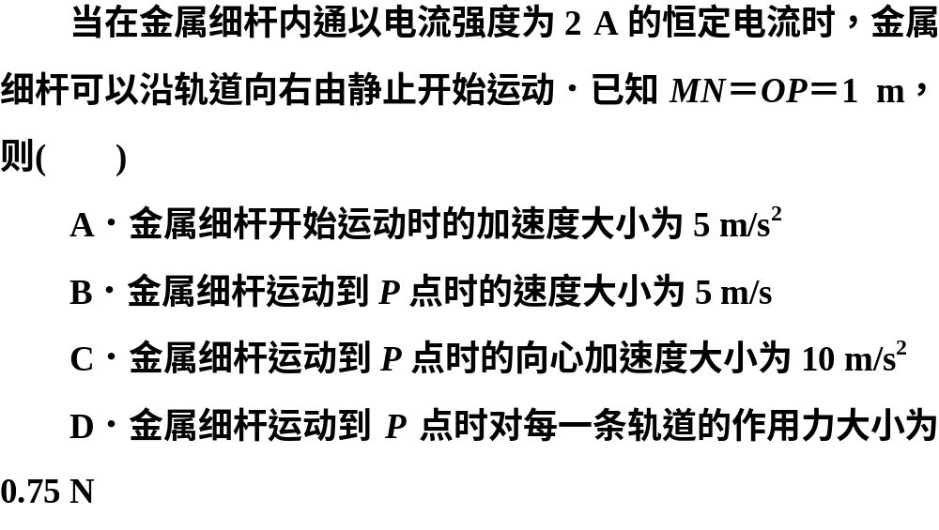

Slide 41
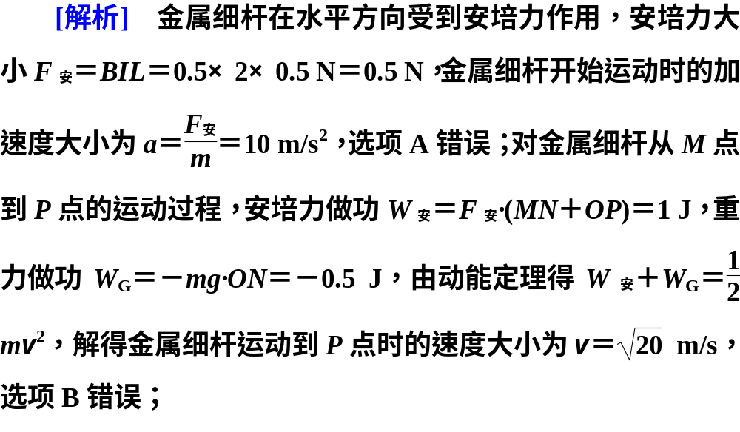

Slide 42
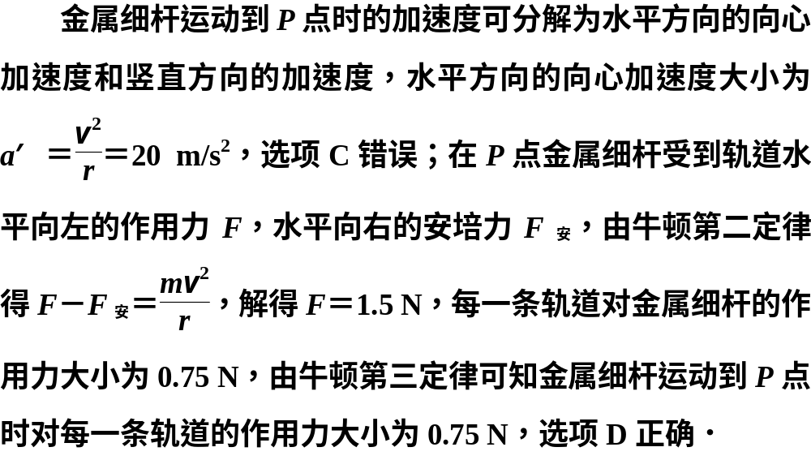

Slide 43
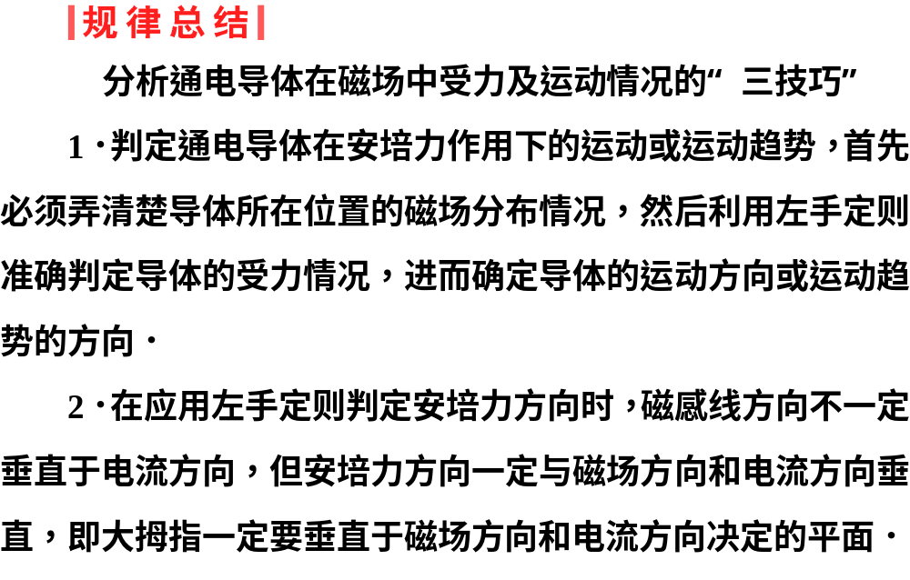

Slide 44
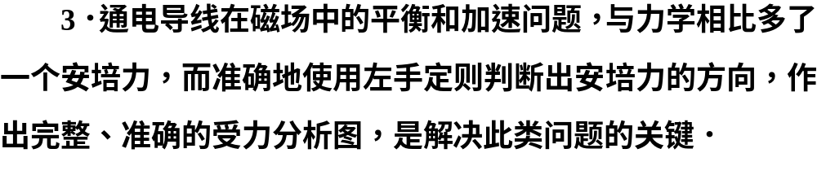

Slide 45
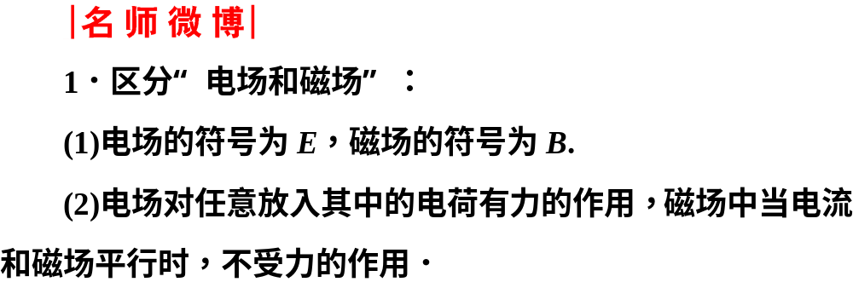

Slide 46
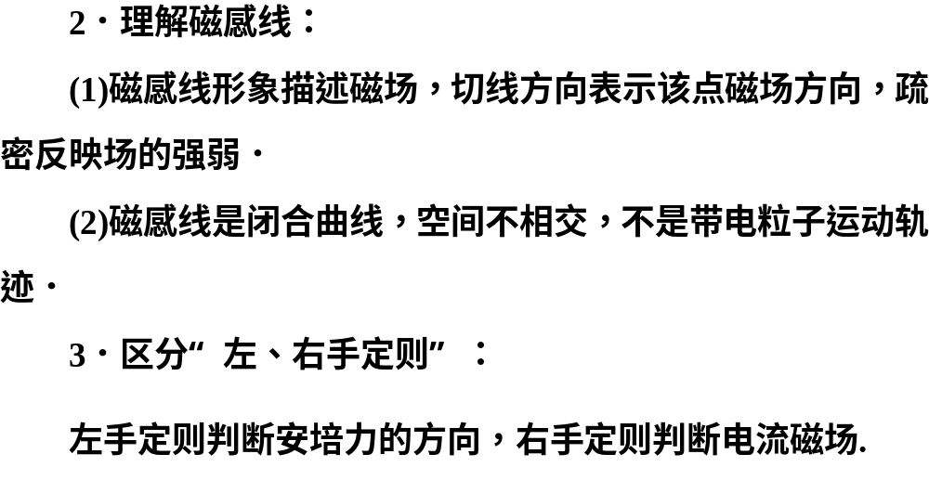

Slide 47
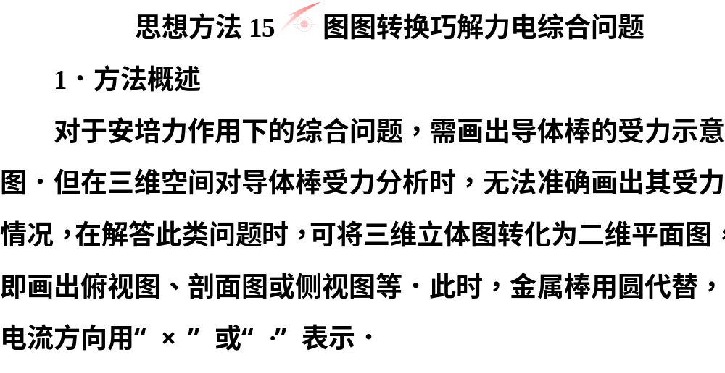

Slide 48


Slide 49



Slide 50


Slide 51


Slide 52


Slide 53



Slide 54



Slide 55



Slide 56


Slide 57



Slide 58



Slide 59


Slide 60


Slide 61



Slide 62



Slide 63



Slide 64


Slide 65


Slide 66



Slide 67



Slide 68


Slide 69


Slide 70


Slide 71




Slide 72

课后限时自测（二十三）
点击图标进入…

